Slide 1

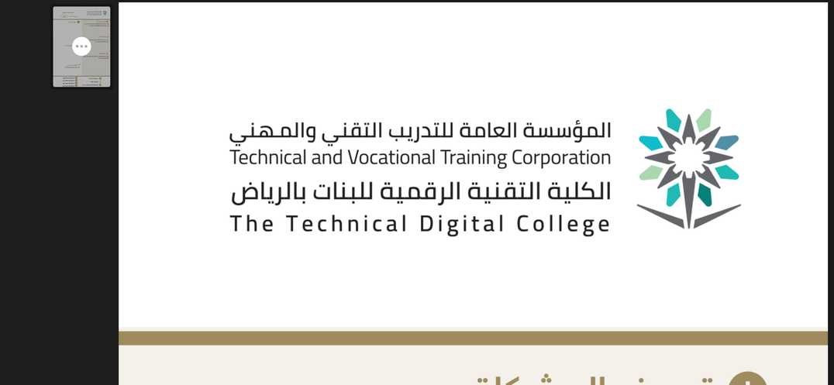
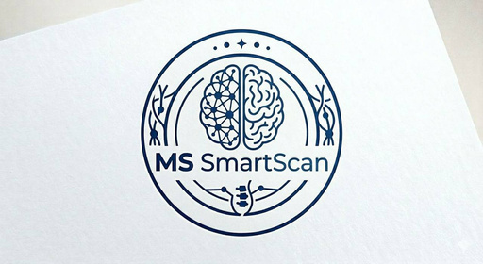


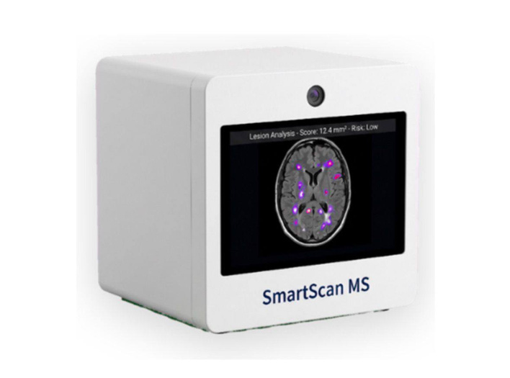
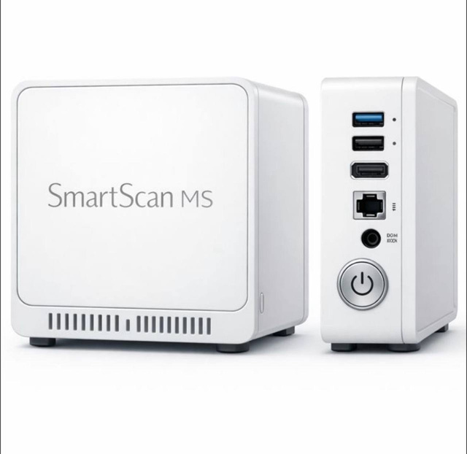



















اسم المشروع
SmarScan MS
صورة الإبتكار
تعريف المشكلة
يعد مرض التصلب اللويحي من الأمراض العصبية التي تستوجب تشخيصًا دقيقًا ومبكرًا ، غير أن المنظومة الصحيه الحالية تواجه تحديات عدة أبرزها: بطء عملية التشخيص، احتمالية الخطأ البشري، التأخر في الكشف المبكر ومحدودية الكوادر الطبية المختصة
مما يستدعي توظيف تقنيات الذكاء الاصطناعي لدعم وتسريع عملية التشخيص
مزايا الإبتكار
نظام ذكي مدمج يعتمد على تقنيات الذكاء الاصطناعي وجهاز Raspberry pi 5 لتحليل صور الرنين المغناطيسي والكشف المبكر عن مرض التصلب اللويحي المتعدد، مدعومًا بلوحة تحكم لإداره بيانات المرضى ومتابعة نتائج التشخيص
الأدوات
لغات البرمجة وقواعد البيانات:
وصف الإبتكار
الدقه والموضوعية تقليل نسبه الخطأ البشري في التشخيص
السرعة تحليل صور الرنين المغناطيسي في وقت قصير
الكشف المبكر اكتشاف المرض في مراحلة الاولى
التكلفة المنخفضة اعتماده على جهاز Raspberry pi يجهله اقتصاديا مقارنة بالأنظمة التقليديه
سهوله الاستخدام واجهة بسيطة لا تتطلب خبرة تقنية عالية
ادارة المرضى لوحة تحكم متكاملة لمتابعة الحالات والنتائج
منصات الذكاء الاصطناعي والبيانات:
الأجهزة والمكونات (hardware):
شاشة Display
عرض المخرجات والموقع
كاميرا التصوير
التقاط صور الرنين
Raspberry pi 5
وحدة المعالجة المركزية
التطوير المستقبلي
يخطط لتطوير النظام مستقبلاً ليشمل دعم لتشخيص أمراض عصبية اخرى، وتحسين دقة النموذج عبر تدريبه على قواعد بيانات أوسع، اضافةً إلى ربطه بالسجلات الطبية الإلكترونية للمستشفيات وتطوير تطبيق جوال مرفق لتسهيل الوصول إلى النتائج
اسم المشرفة : دانية الموسى
اسم المتدربة القائدة : مروة عبدالله سبعي
رقم جوال القائدة : 0560226557
اسماء اعضاء الفريق : لمى عبدالهادي - منى شاهر - لجين حكمي - العنود العنزي - هديل سعود
الكلية التقنية الرقمية للبنات بالرياض

